Slide 1
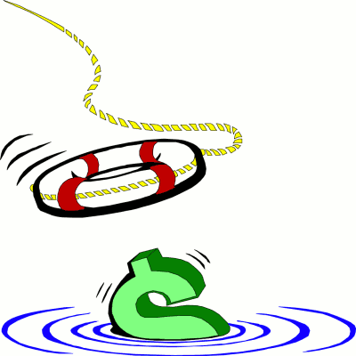
錢財無用的時候
2011-08-07

Slide 2
What can you buy with US$20?
In what situation that the money has no use?

Slide 3
Money
Capitalism (資本主義)
Price = Cost (wage, material, investment)+ Profit
Balance of budget
Expense = Income - Saving
American economic – Grow by spending
Expense = Income + Credit / Loan
Gross domestic product (GDP / 國內生產總值)
GDP = private consumption + gross investment +
government spending + (exports − imports), or
GDP = C + I + G + (Exp – Imp)

Slide 4
2011-08-06

Slide 5
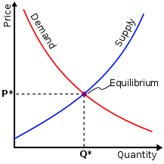
Free market
Household net worth fell from 2007 to 2009 by a total of $17.5 trillion or 25.5%
Inflate of valuation
Price = $500,000
Cost = $400,000
Profit = $100,000
Resell in a year
Price = $600,000
Cost =
Profit =

Slide 6
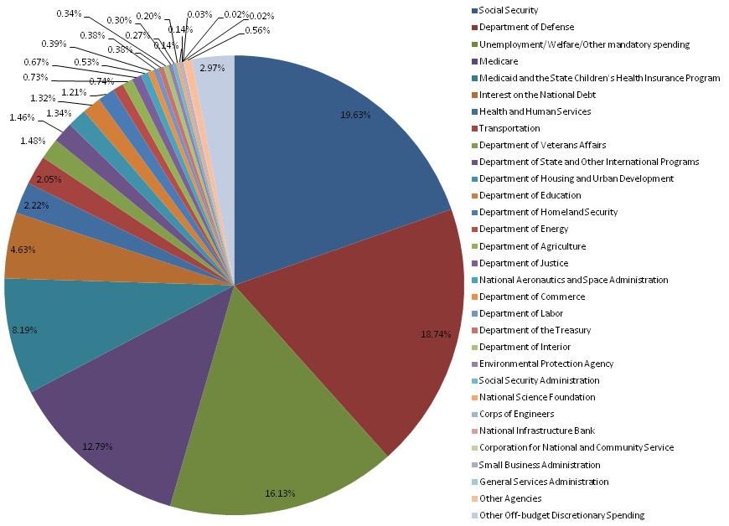
2010 US Budget (3.55 trillion)

Slide 7
Big issues in America economy
提 摩 太 後 書 3 :
1你 該 知 道 ， 末 世 必 有 危 險 的 日 子 來 到 。 2因 為 那 時 人 要 專 顧 自 己 、 貪 愛 錢 財 、 自 誇 、 狂 傲 、 謗 讟 、 違 背 父 母 、 忘 恩 負 義 、 心 不 聖 潔 、
Self center
Money lover
No self-control/discipline
Voting system

Slide 8
錢 財 無 用
路 加 福 音 16
1耶 穌 又 對 門 徒 說 ： 有 一 個 財 主 的 管 家 ， 別 人 向 他 主 人 告 他 浪 費 主 人 的 財 物 。 2主 人 叫 他 來 ， 對 他 說 ： 我 聽 見 你 這 事 怎 麼 樣 呢 ？ 把 你 所 經 管 的 交 代 明 白 ， 因 你 不 能 再 作 我 的 管 家 。 3那 管 家 心 裡 說 ： 主 人 辭 我 ， 不 用 我 再 作 管 家 ， 我 將 來 作 甚 麼 ？ 鋤 地 呢 ？ 無 力 ； 討 飯 呢 ？ 怕 羞 。 4我 知 道 怎 麼 行 ， 好 叫 人 在 我 不 作 管 家 之 後 ， 接 我 到 他 們 家 裡 去 。 5於 是 把 欠 他 主 人 債 的 ， 一 個 一 個 的 叫 了 來 ， 問 頭 一 個 說 ： 你 欠 我 主 人 多 少 ？ 6他 說 ： 一 百 簍 （ 每 簍 約 五 十 斤 ） 油 。 管 家 說 ： 拿 你 的 賬 ， 快 坐 下 ， 寫 五 十 。 7又 問 一 個 說 ： 你 欠 多 少 ？ 他 說 ： 一 百 石 麥 子 。 管 家 說 ： 拿 你 的 賬 ， 寫 八 十 。 8主 人 就 誇 獎 這 不 義 的 管 家 做 事 聰 明 。 因 為 今 世 之 子 ， 在 世 事 之 上 ， 較 比 光 明 之 子 更 加 聰 明 。 9我 又 告 訴 你 們 ， 要 藉 著 那 不 義 的 錢 財 結 交 朋 友 ， 到 了 錢 財 無 用 的 時 候 ， 他 們 可 以 接 你 們 到 永 存 的 帳 幕 裡 去 。

Slide 9
小 事 忠 心
路 加 福 音 16
10人 在 最 小 的 事 上 忠 心 ， 在 大 事 上 也 忠 心 ； 在 最 小 的 事 上 不 義 ， 在 大 事 上 也 不 義 。 11倘 若 你 們 在 不 義 的 錢 財 上 不 忠 心 ， 誰 還 把 那 真 實 的 錢 財 託 付 你 們 呢 ？ 12倘 若 你 們 在 別 人 的 東 西 上 不 忠 心 ， 誰 還 把 你 們 自 己 的 東 西 給 你 們 呢 ？ 13一 個 僕 人 不 能 事 奉 兩 個 主 ； 不 是 惡 這 個 愛 那 個 ， 就 是 重 這 個 輕 那 個 。 你 們 不 能 又 事 奉 神 ， 又 事 奉 瑪 門 。

Slide 10
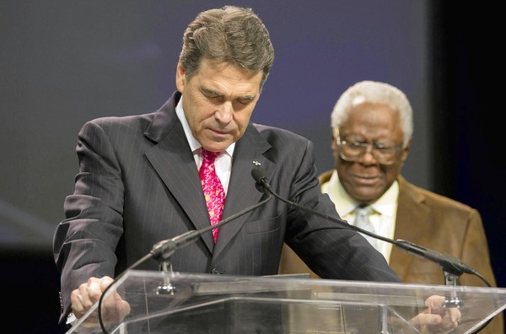
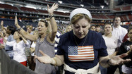
What do we need to do?
歷 代 志 下 7:14這 稱 為 我 名 下 的 子 民 、 若 是 自 卑 、 禱 告 、 尋 求 我 的 面 、 轉 離 他 們 的 惡 行 ． 我 必 從 天 上 垂 聽 、 赦 免 他 們 的 罪 醫 治 他 們 的 地 。7:15我 必 睜 眼 看 、 側 耳 聽 、 在 此 處 所 獻 的 禱 告 。
Repent to the Lord!
Pray for the nation
Stand up and honor God!
Texas Gov. Rick Perry prays with the Rev. C. L. Jackson on stage during a rally at Reliant Stadium in Houston. It was billed as a call to prayer for a nation in crisis.
More than 30,000 people in daylong prayer and fasting.

Slide 11
Vote for the godly people / law
馬 太 福 音 5:13你 們 是 世 上 的 鹽 ． 鹽 若 失 了 味 、 怎 能 叫 他 再 鹹 呢 ． 以 後 無 用 、 不 過 丟 在 外 面 、 被 人 踐 踏 了 。5:14你 們 是 世 上 的 光 ． 城 造 在 山 上 、 是 不 能 隱 藏 的 。5:15人 點 燈 、 不 放 在 斗 底 下 、 是 放 在 燈 臺 上 、 就 照 亮 一 家 的 人 。5:16你 們 的 光 也 當 這 樣 照 在 人 前 、 叫 他 們 看 見 你 們 的 好 行 為 、 便 將 榮 耀 歸 給 你 們 在 天 上 的 父 。
Be loyal to the Lord in small thing
路 加 福 音 16:10 人 在 最 小 的 事 上 忠 心 ， 在 大 事 上 也 忠 心 ； 在 最 小 的 事 上 不 義 ， 在 大 事 上 也 不 義 。
Expect the worse to happen and get prepared
啟 示 錄 3:10 你 既 遵 守 我 忍 耐 的 道 、 我 必 在 普 天 下 人 受 試 煉 的 時 候 、 保 守 你 免 去 你 的 試 煉

